Slide 1
ΣΧΟΛΗ ΕΠΙΣΤΗΜΗΣ ΦΥΣΙΚΗΣ ΑΓΩΓΗΣ & ΑΘΛΗΤΙΣΜΟΥ Εργαστήριο Προσαρμοσμένης Κινητικής Δραστηριότητας/ Αναπτυξιακών & Κινητικών Διαταραχών
«Ανίχνευση Κινητικών Καθυστερήσεων»
Δήμητρα Κουτσούκη, Καθηγήτρια
Κατερίνα Ασωνίτου, ΕΔΙΠ
Σοφία Χαρίτου, ΕΔΙΠ

Slide 2
Εγκέφαλος και λειτουργίες
αντίληψη
γλώσσα
µνήµη
σκέψη
συνείδηση
προσοχή
κίνηση
ύπνος – βιολογικές λειτουργίες
ενστικτώδεις συµπεριφορές
…. συνδέονται µε τα συστήµατα του εγκεφάλου

Slide 3
Γνωστικές λειτουργίες στη κινητική εξέλιξη και μάθηση
Η κίνηση αποτελεί το κυριότερο χαρακτηριστικό της ανθρώπινης ζωής
ως μέσο
εργασίας, καλλιτεχνικής ή
αθλητικής έκφρασης
ή ως αυτοσκοπός
Η κίνηση δεν αποτελεί μεμονωμένο παράγοντα που ευθύνεται για την αποτυχία στο σχεδιασμό, τον προγραμματισμό και την κωδικοποίηση των ενεργειών, διότι η κίνηση περιλαμβάνει γνωστικές και αντιληπτικές διαδικασίες, που προηγούνται της κινητικής απάντησης

Slide 4
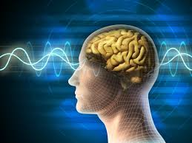
Όταν ένα μήνυμα εισέρχεται στον εγκέφαλο από οποιαδήποτε αισθητηριακή οδό, ο εγκέφαλος πραγματοποιεί αυτές τις λειτουργίες που χρειάζεται και δίνει εντολή στο σώμα πώς να αντιδράσει
Ο εγκέφαλος, όπως ένας κεντρικός Υ/Η ελέγχει όλες τις λειτουργίες του σώματός μας και αλληλεπιδρώντας στέλνει μηνύματα μέσω του νευρικού συστήματος σε διάφορα μέρη του σώματος
Επομένως, οι γνωστικές λειτουργίες συνδέονται άμεσα με την κινητική ανάπτυξη, μάθηση και απόδοση (Asonitou & Koutsouki, 2016). Παράλληλα αλληλεπιδρούν με τη γνωσιακή βάση (knoweledge base), η οποία μεταβάλλεται με την ηλικία (Keat & Ismail, 2011)
Η κινητική και γνωστική ανάπτυξη έχουν μελετηθεί ξεχωριστά στο παρελθόν, αλλά υπάρχει μια αυξανόμενη συνειδητοποίηση ότι οι δύο αυτές περιοχές μπορεί να είναι ουσιαστικά αλληλένδετες
(Diamond, 2000; Roebers & Kauer, 2009)

Slide 5
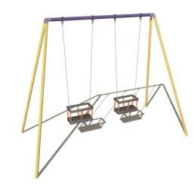
Βασικές γνωστικές λειτουργίες & Αναπτυξιακές Διαταραχές
♥ Η αντίληψη (τα αρχικά στάδια
επεξεργασίας των πληροφοριών)
♥ Η μνήμη (η ικανότητα συγκράτησης και
ανάκλησης των πληροφοριών)
♥ Η γλώσσα (ως μέσον απόκτησης & μετάδοσης των
πληροφοριών)
♥ Η σκέψη (η συσχέτιση των πληροφοριών & η
εξαγωγή συμπερασμάτων)
♥ Η ικανότητα επίλυσης προβλημάτων
5

Slide 6
Η πορεία του αναπτυσσόμενου εγκεφάλου προς την ωρίμανση και παγίωση των λειτουργιών του μπορεί να αναστατωθεί από την επίδραση βλαπτικών παραγόντων κατά την προγεννητική, περιγεννητική ή μεταγεννητική περίοδο, με συνέπεια την εμφάνιση
ΝΕΥΡΟΑΝΑΠΤΥΞΙΑΚΩΝ ΔΙΑΤΑΡΑΧΩΝ

Slide 7
Η επεξεργασία των πληροφοριών γίνεται αντιληπτή ως ένας κύκλος μάθησης (Chapparo & Ranka, 2003; Bohannon & Bonvillian, 2005)
2. Οργανώνουν τις πληροφορίες στο μυαλό τους & τις κωδικοποιούν έτσι, ώστε να είναι εύχρηστες & κατανοητές
Τα παιδιά συλλέγουν πληροφορίες, συναισθήματα, ερεθίσματα, πράξεις και γεγονότα στο περιβάλλον τους
3. Τα παιδιά αναπτύσσουν ένα μεγάλο ρεπερτόριο αυτόματων δεξιοτήτων σκέψης
Επεξεργασία πληροφοριών
6. επιτρέποντας στα παιδιά να γίνουν ανεξάρτητοι μαθητές (Chapparo, 2010) -ουσιαστικό στοιχείο για ακαδημαϊκή επιτυχία
4. καθιστώντας την απόδοση γρήγορη και εύκολη
5. οι αυτόματες ικανότητες χρησιμοποιούνται για επίλυση προβλημάτων και συμβάλλουν στην νέα μάθηση,

Slide 8
Κεντρικό σημείο στη θεωρία επεξεργασίας των πληροφοριών
η μάθηση απαιτεί σκόπιμη εφαρμογή των στρατηγικών επεξεργασίας πληροφοριών,
ενώ η διαταραγμένη μάθηση προκύπτει, όταν υπάρχουν επίμονα λάθη επεξεργασίας σε οποιοδήποτε σημείο αυτής της διαδικασίας
(Chapparo & Ranka, 2003)

Slide 9
Είσοδος
ερεθίσματος
Φάσεις Αισθητηριακή Προσοχή Αντίληψη Κινητικός Κινητική
επεξεργασίας καταγραφή έλεγχος αντίδραση
Βαθμός & είδη τύφλωση ΝΚ ΝΚ Ε.Π. Μυϊκή
διαταραχής κώφωση Αυτισμός Μ.Δ. Μ.Δ. Δυστροφία
διαταραχές Μ.Δ. Αυτισμός ακρωτηριασμοί
ιδιοδεκτών συναισθημ. διατ συναισθ. διατ. ορθοπεδικές διατ.
διατ. Προσοχής Ε.Π.
όραση ρηνικός φλοιός (ινιακός λοβός)
- ακοή- ακουστικός φλοιός (κροταφικοί)
κιναίσθηση
πυραμιδικό & εξωπυραμιδικό σύστημα
συνειρμικός φλοιός
πρωτεύουσες προβλητικές ζώνες του φλοιού
θάλαμος
υποθάλαμος
προ-κινητικός φλοιός
προσθιο-μετωπικοί λοβοί
βρεγματικοί λοβοί
βασικά γάγγλια
παρεγκεφαλίδα
- κινητικός φλοιός
πυραμιδικό σύστημα
εγκεφαλικός φλοιός
δικτυωτός σχηματισμός
μυοσκελετικό σύστημα

Slide 10
Κινητικά Χαρακτηριστικά παιδιών με Αναπτυξιακές Διαταραχές
Χαμηλά επίπεδα φυσικής κατάστασης
Αδρή και λεπτή κινητικότητα (Emck, Bosscher, Beek & Doreleijers, 2009 Provost, Heimerl & Lopez, 2007)
Οπτικοκινητικό συντονισμό (Fournier, Hass, Naik, Lodha & Cauraugh, 2010)
Ισορροπία (Minshew, Sung, Jones & Furman, 2004)
Υποτονία ή Υπερτονία
(Ming, Brimacombe & Wagner, 2007)
Προβλήματα στην όρθια στάση του σώματος
(Downey & Rapport, 2012)
Περπάτημα
και ατελή κινητικά πρότυπα
(Jansiewicz, Goldberg, Newschaffer, Denckla, Landa & Mostofsky, 2006; Baxter, 2012; Downey Rapport, 2012)
10

Slide 11
Η κίνηση δεν αποτελεί μεμονωμένο παράγοντα αλλά περιλαμβάνει γνωστικές και αντιληπτικές διεργασίες, που προηγούνται της κινητικής απάντησης.
Επομένως, οι γνωστικές λειτουργίες συνδέονται άμεσα με την κινητική ανάπτυξη, μάθηση και απόδοση (Asonitou & Koutsouki, 2016).
Παράλληλα αλληλεπιδρούν με τη γνωσιακή βάση (knowledge base) του ανθρώπου, η οποία μεταβάλλεται με την ηλικία.
(Diamond, 2000; Roebers & Kauer, 2009; Keat & Ismail, 2011)

Slide 12
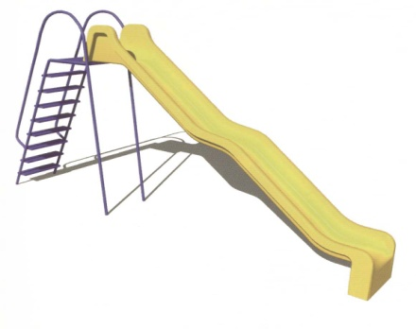
Ανάγκη για:
Μια γνωστική προσέγγιση των κινητικών & μαθησιακών δυσκολιών.
Αξιολόγηση γνωστικών-κινητικών δεξιοτήτων που οδηγούν στην απόκτηση της γνώσης και κατά συνέπεια στη μάθηση.
- Θεωρία PASS (1979) - CAS (1997; 2014)
12

Slide 13
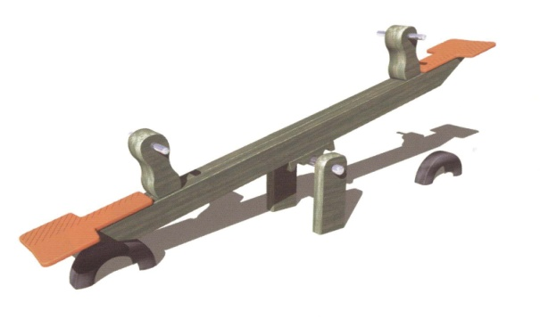
Ανάγκη δημιουργίας εξειδικευμένης εκπαιδευτικής παρέμβασης & συγκεκριμένων μεθόδων διδασκαλίας, που προάγουν την ανάπτυξη στην προσχολική ηλικία και προλαμβάνουν κινητικές & μαθησιακές δυσκολίες
Πρακτική σημασία
13
13

Slide 14
Προβλήματα στην ανίχνευσης κινητικών καθυστερήσεων:
Έλλειψη λειτουργικού ορισμού.
Ετερογενής φύση της διαταραχής.
Περιβαλλοντικές και ηλικιακές διαφορές.
Αναπτυξιακές διαφορές.
Αποχή του παιδιού από τις κινητικές δεξιότητες:
το πρόβλημα μπορεί να περάσει απαρατήρητο.
Στιγματισμός του παιδιού με λανθασμένες διαγνώσεις (ν.κ., πρόβλημα συμπεριφοράς κτλ).
ΕΛΛΕΙΨΗ ΑΠΟΤΕΛΕΣΜΑΤΙΚΩΝ ΜΕΘΟΔΩΝ ΑΝΙΧΝΕΥΣΗΣ-ΑΞΙΟΛΟΓΗΣΗΣ

Slide 15
Δυναμικό Μοντέλο Παρέμβασης στην Κίνηση
Ένα δυναμικό σύστημα παρέμβασης αντιμετωπίζει το αναπτυσσόμενο άτομο ως το αποτέλεσμα των συνεχών αλληλεπιδράσεων μεταξύ του ίδιου και του περιβάλλοντος.
Η συνδιαλλαγή αυτή επιδρά έτσι ώστε να αναπτύσσεται η γνωστική βάση του ατόμου μέσα από τη δημιουργία νέων γνωστικών σχημάτων, τον εμπλουτισμό και τη διαμόρφωση ήδη υπαρχόντων, καθώς και την επένδυσή τους με συναισθήματα.

Slide 16
Δυναμικό Μοντέλο Παρέμβασης στην Κίνηση
Ο κόσμος που περιβάλλει το αναπτυσσόμενο άτομο είναι γεμάτος ερεθίσματα και η αλληλεπίδρασή τους με αυτά διαμορφώνουν τα δομικά στοιχεία των γνωστικών σχημάτων, δηλαδή τις νοητικές αναπαραστάσεις.
Οι νοητικές αναπαραστάσεις εμπεριέχουν όχι μόνο γνωστικά στοιχεία, αλλά και συναισθηματικά αποτυπώματα και ανάλογα με το πρόσημό τους (θετικά ή αρνητικά συναισθηματικά αποτυπώματα) ωθούν ή απωθούν το άτομο από την ενασχόλησή τους με σχετιζόμενες εμπειρίες ή ερεθίσματα (Efklides, 2006).

Slide 17
Δυναμικό Μοντέλο Παρέμβασης στην Κίνηση
Αναλογικά των γνωστικών σχημάτων είναι τα κινητικά σχήματα, τα οποία επίσης εμπεριέχουν πλήθος από νοητικές αναπαραστάσεις κινητικών δεξιοτήτων.
Τα κινητικά σχήματα διευρύνονται, καθώς ταξινομούνται κινητικές αναπαραστάσεις (από τις πιο ανώριμες ως τις πιο ώριμες) και το παιδί επιλέγει μέσα από ένα μεγάλο ρεπερτόριο κινητικών αναπαραστάσεων (ακόμα και μέσα στο ίδιο κινητικό σχήμα), προκειμένου να επιλύσει αποτελεσματικά όποιο κινητικό πρόβλημα αντιμετωπίζει στην επαφή του με το εξωτερικό περιβάλλον.

Slide 18
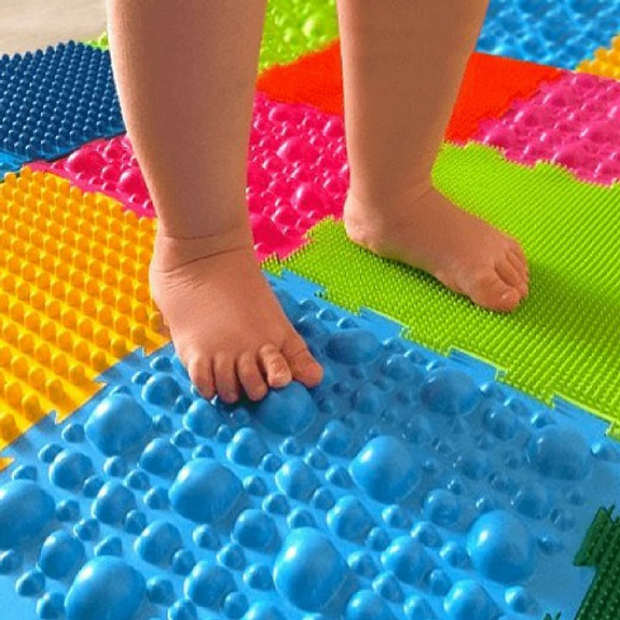

Slide 19
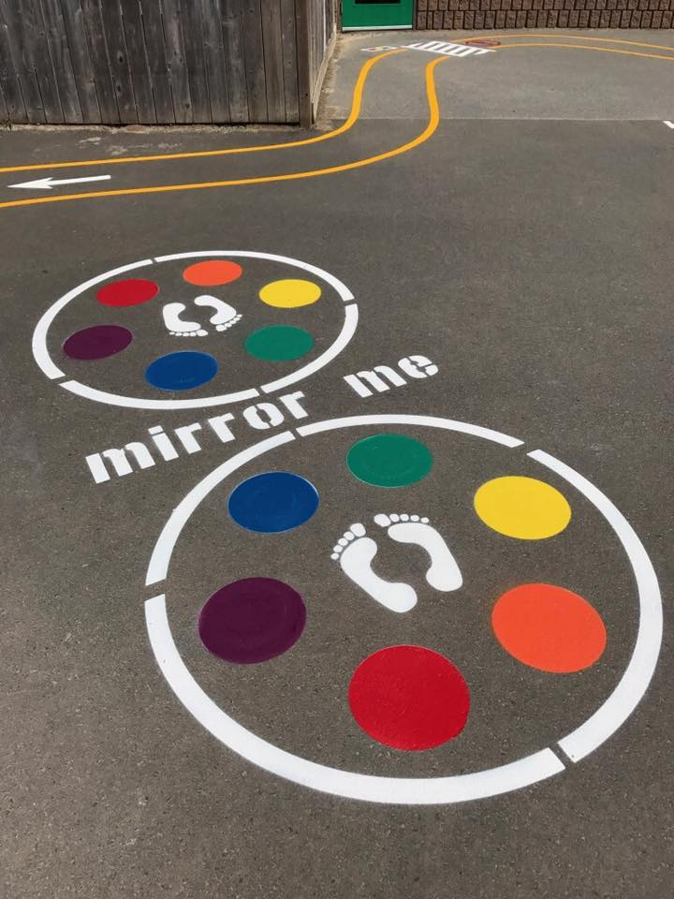

Slide 20
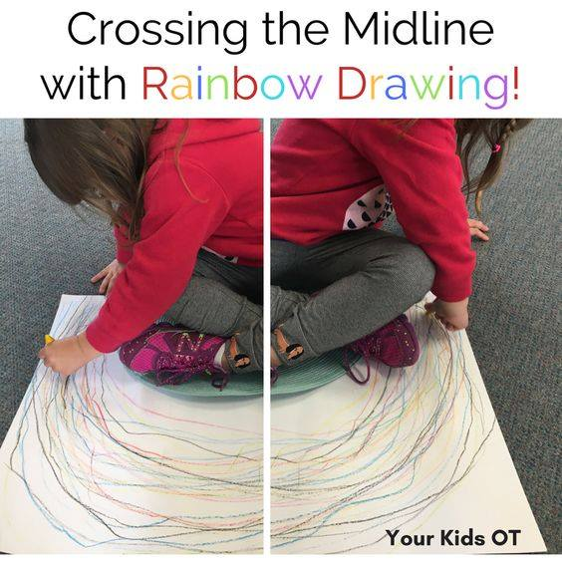

Slide 21
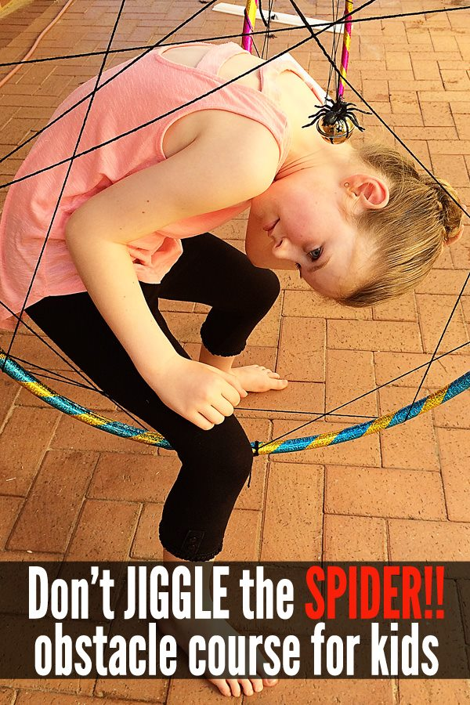

Slide 22
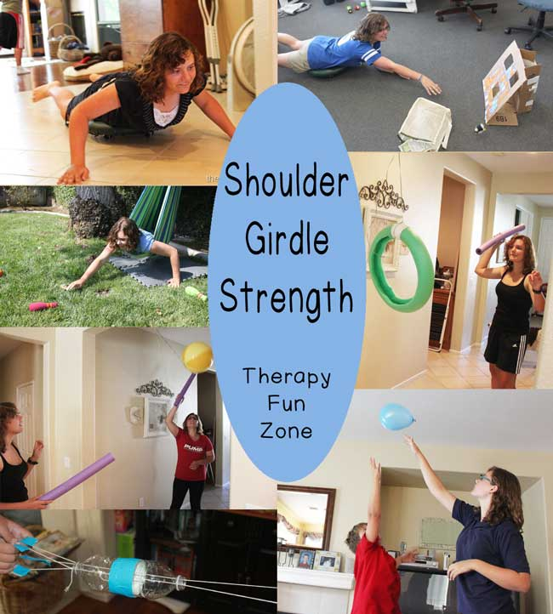

Slide 23
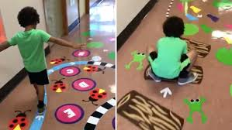
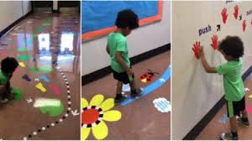

Slide 24
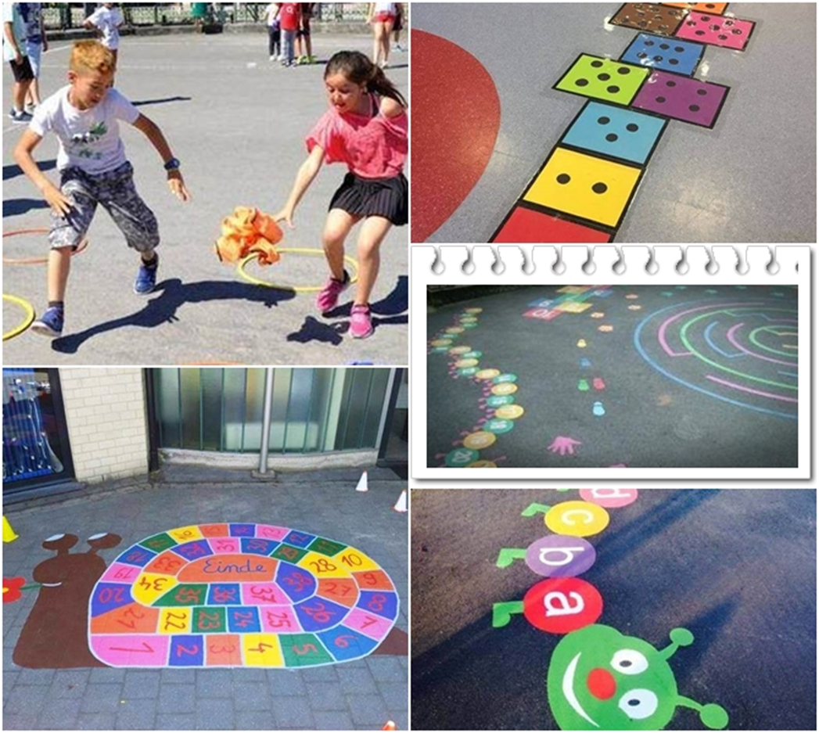

Slide 25
Σκοπός της παρέμβασης
Η ανάπτυξη ενός παρεμβατικού περιβάλλοντος, το οποίο όμως δε θα είναι επεμβατικό και δε θα εστιάζει στις αδυναμίες του παιδιού.
Το μάθημα της φ.α. πρέπει να ενθαρρύνει την ενεργή συμμετοχή στη μάθηση. Να δίνει στους μαθητές του τα απαραίτητα κίνητρα και τα κατάλληλα υλικά ώστε από μόνα τους να επιλύουν κινητικά προβλήματα.
Όταν το περιβάλλον της τάξης είναι υποστηρικτικό κι όχι επικριτικό, τότε ενεργοποιείται η φαντασία των παιδιών και η ενστικτώδης διάθεσή τους για ανακάλυψη νέας μάθησης, νέων προσωπικών ορίων, νέων λαθών.

Slide 26
Σκοπός της παρέμβασης
Δραστηριότητες που προκαλούν τη χαρά, την περηφάνια, την αυτοπεποίθηση είναι δραστηριότητες που αναπτύσσουν τις εκτελεστικές λειτουργίες
Πολλές φορές δεν έχει νόημα να μάθει το παιδί κινητικές δεξιότητες, τις οποίες θα πρέπει να τις εκτελεί άψογα. Μεγαλύτερη σημασία έχει να μάθει να τις εκτελεί με τρόπο που θα του επιτρέπουν να συμμετέχει στο ελεύθερο παιχνίδι (π.χ. στην αυλή ή στην παιδική χαρά) και να αισθάνεται ικανό να επιλέγει την κατάλληλη κινητική αντίδραση στην κατάλληλη χρονική στιγμή.

Slide 27
Παράδειγμα
Το μονοπάτι του χοροπηδήματος: δημιουργούμε μονοπάτι, όπου το παιδί πρέπει να εξασκήσει το χοροπήδημα σε πολλές και διαφορετικές μορφές δηλαδή χωρίζεται το μονοπάτι σε μέρη όπου στο ένα μέρος χοροπηδάμε μπροστά και με τα δύο πόδια σα λαγοί (μικρά χοροπηδήματα), στη συνέχεια χοροπηδάμε μπροστά και με τα δύο πόδια σαν καγκουρό (πιο μεγάλα χοροπηδήματα), μετά χοροπηδάμε στο πλάι και με τα δύο πόδια κοκ. Για τη διευκόλυνση των παιδιών ζωγραφίζουμε αποτυπώματα παπουτσιών τα οποία αναπαριστούν αυτό που τους ζητάμε).

Slide 28
Αξιολόγηση
Παρατήρηση του παιδιού στο ελεύθερο παιχνίδι, προκειμένου να διαμορφωθεί μια συνολική εικόνα της κινητικής του απόδοσης.
Σύντομη συνέντευξη, όπου το παιδί θα επεξηγεί τον τρόπο με τον οποίο έφτασε στην κινητική απάντηση.
Σταθμισμένα τεστ κινητικής αξιολόγησης (π.χ. BOTM, MABC-2 κ.α.).

Slide 29
Διαμόρφωση παρεμβατικού προγράμματος
Τα αποτελέσματα της κινητικής αξιολόγησης διαμορφώνουν την πραγματική κινητική επάρκεια (ΞΕΡΩ).
Η συνέντευξη διαμορφώνει την αντιλαμβανόμενη κινητική επάρκεια (ΕΙΜΑΙ), αλλά ταυτόχρονα δίνει σημαντικές πληροφορίες και για τη μεταγνώση (ΞΕΡΩ).
Η παρατήρηση δεν αποτελεί μόνο μία επιβεβαίωση της συνέντευξης, αλλά δίνει επιπλέον τις κατευθυντήριες οδηγίες για τις κινητικές δεξιότητες που θα βοηθήσουν το παιδί να γίνει πιο αποτελεσματικό στο ελεύθερο παιχνίδι του (ΚΑΝΩ).

Slide 30
Εκτέλεση παρεμβατικού προγράμματος
Για κάθε θεμελιώδη κινητική δεξιότητα θα δίνονται πολλές διαφορετικές εκφάνσεις (κινητικές αναπαραστάσεις), έτσι ώστε να διευκολύνεται το παιδί, άμα χρειαστεί να επιλέξει (π.χ. ρίψη με διαφορετικά υλικά, βάρη, μήκος στόχου ή και συνδυασμός αυτών).
Κατά τη διάρκεια της εκτέλεσης θα παρουσιάζονται οι μεταγνωστικές στρατηγικές, που θα διευκολύνουν το παιδί στο δρόμο του για την επιτυχία.

Slide 31
Ανατροφοδότηση
Μία είναι η άμεση (πέτυχα το στόχο ή δεν τον πέτυχα).
Η δεύτερη αφορά στον αναστοχασμό (τι με οδήγησε στην επιτυχία ή αποτυχία, τι αλλαγές μπορώ να κάνω).

Slide 32
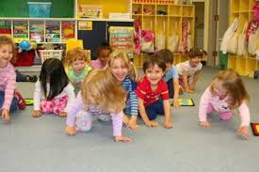
ΕΥΧΑΡΙΣΤΟΥΜΕ

